Slide 1
Bytebrigade szoftverfejlesztő cég

Slide 2
A cég
A cég három telephellyel rendelkezik:
Igazgatóság és fejlesztői telephely (Budapest VI. kerület)
Ügyfélszolgálati telephely (Budapest III. Kerület)
Szombathelyi fejlesztői és távmunkás telephely

Slide 3
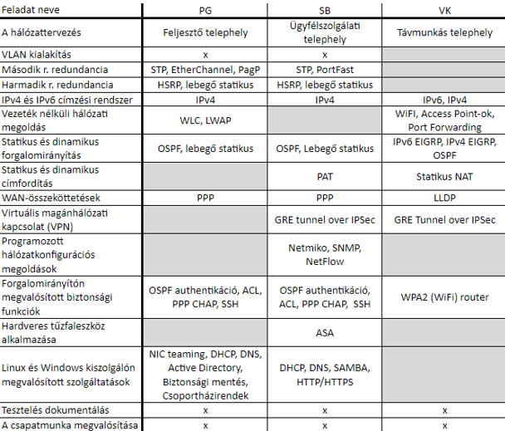
Munkamegosztás a telephelyek kialakítása között
A három telephely kialakítása el lett osztva három ember között, mindenki egy telephelyért volt felelős.

Slide 4
Eszközválasztás
Forgalomirányítók:
Cisco 4221 ISR (Fejlesztői, Ügyfélszolgálati, Távmunkás telephely)
Második rétegbeli kapcsolók:
CBS530 (Ügyfélszolgálati, Távmunkás telephely)
Cisco WS-C2960S-48LPS-L (Fejlesztői telephely)
Harmadik rétegbeli kapcsolók:
Cisco MDS 9000 (Fejlesztői telephely)

Slide 5
Eszközválasztás
Access Point, WLC:
Cisco Catalyst 9800-80 Wireless LAN Controller (Fejlesztői telephely)
Cisco Business 140AC Lightweight Access Point (Fejlesztői telephely)
Cisco AIR-AP28021-E-K9 (Távmunkás telephely)
Nyomtatók:
Canon Pixma TS705A (Fejlesztői, Ügyfélszolgálati, Távmunkás telephely)

Slide 6
Eszközválasztás
Végberendezések:
Személyi számítógépek:
Processzor: Intel(R) Core(TM) i5-10400F CPU @ 2.90GHz
Memória: 16 GB
Háttértár: 512 GB SSD
Operációs Rendszer: Windows 10 Pro

Slide 7
Eszközválasztás
Szerverek specifikációi:
Processzor: Intel Xeon 4208
Memória: 16 GB
Háttértár: 2 TB HDD
Operációs rendszer: Windows Server 2019

Slide 8
Kábelezés
Egyenes rézkábelek
01
Optikai kábelek
02
Soros kábelek
03
AUTO MDIX
Gyorsabb adatátvitel
Bővítőmodul-hiány
Nagyobb távolság miatt
Az internet, ill. a fejlesztői telephely felé

Slide 9
Ügyfélszolgálati telephely

Slide 10
A telephely célja
Biztonságos belső hálózat megvalósítása hardveres tűzfallal és hozzáférési listákkal
Ügyfélszolgálat és technikai támogatás biztosítása ügyfeleknek
Belső hálózati DNS biztosítása
Céges weboldal elérésének biztosítása ügyfeleknek
VPN átjáró biztosítása a távmunkás telephely biztonságos eléréséhez

Slide 11
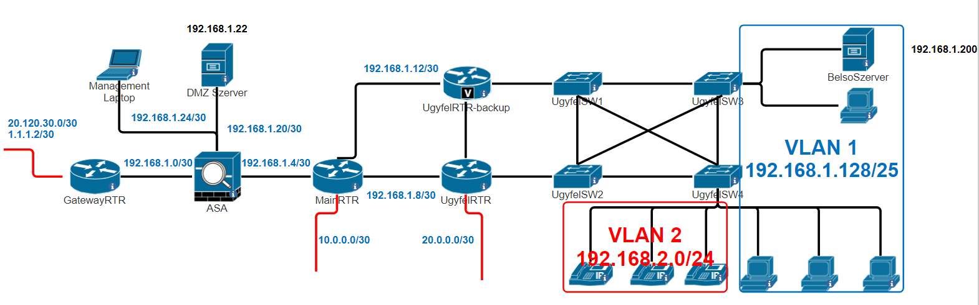
Topológia

Slide 12
IP címzés
VLSM
Statikus és DHCP címkiosztás
Hang és adatforgalomnak külön VLAN

Slide 13
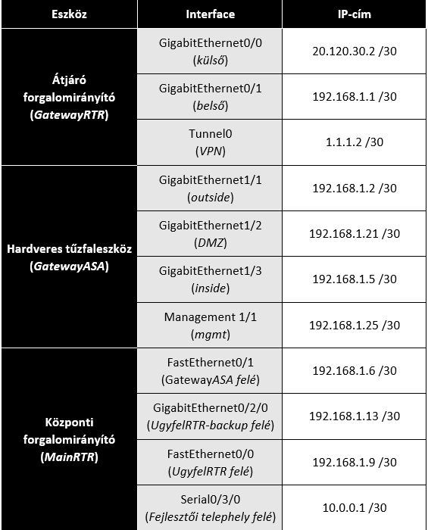
IP címzés – hálózati eszközök

Slide 14
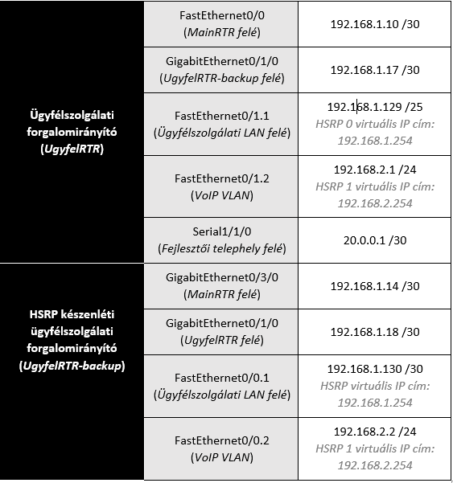
IP címzés – hálózati eszközök

Slide 15
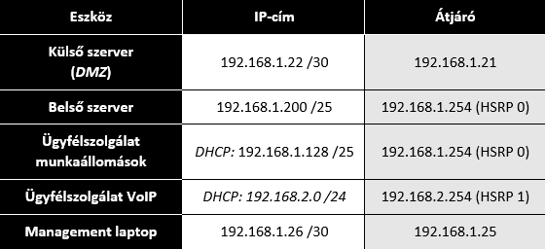
IP címzés – Végberendezések

Slide 16
DHCP
DHCP kiszolgálót futtató eszközök: UgyfelRTR, BelsoSzerver
Ügyfélszolgálati LAN-on 192.168.1.128/25 és 192.168.2.0/24 hálózatok címeinek kiosztása
IP-telefonoknak 150-es DHCP opció
DHCP címkonfliktusok miatt kizárások alkalmazása
UgyfelRTR-backup tartalék kiszolgáló, nem aktív (service dhcp)

Slide 17
DHCP Snooping
DHCP infrastruktúra biztonságának javítása
Csak megbízható számítógépek tudjanak küldeni DHCPOFFER üzeneteket
Hálózati leterheltség csökkentése DHCPDISCOVERY üzenetek limitálásável

Slide 18
Mac-cím szűrés, Hálózatbiztonság
Csak megbízható kliensek engedélyezése a belső hálózatra
Kliensek felé trunk kapcsolatok letiltása
Kliensek felé STP Portfast módra állítása

Slide 19
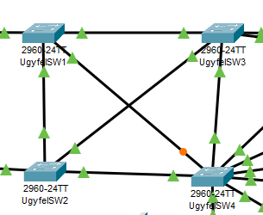
STP
Csomagok útvonalában interfészek számának csökkentése
Forgalom optimalizálása
Rapid-PVST használata

Slide 20
HSRP
Ugyfelszolgalati LAN-nál ha az UgyfelRTR (prio: 100) meghibásodna, akkor az UgyfelRTR-backup (prio: 99) veszi át az aktív szerepkört
A virtuális router IP címe 192.168.1.254 (VLAN 1) és 192.168.2.254 (VLAN 2)

Slide 21
Forgalomirányítás - DInamikus
OSPF, 2 terület:
Belső hálózatban: area 0, message-digest (md5) hitelesítéssel
Internet felé: area 10, VPN kiépítése érdekében
Végberendezések felé passzív-interfészek:
hálózatbiztonság növelése és leterheltségének csökkentése érdekében

Slide 22
Forgalomirányítás - Statikus
Lebegő alapértelmezett útvonalak:
Csak az OSPF leállása után veszik a forgalomirányítók figyelembe ezeket a magas adminisztrációs távolság miatt (253, 254).
3. rétegbeli redundancia érdekében

Slide 23

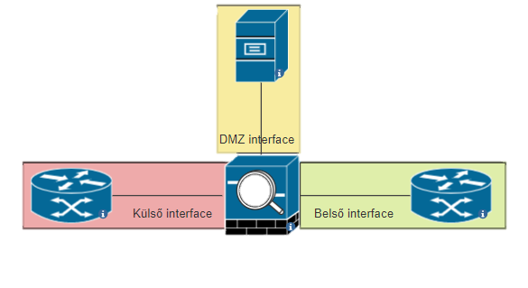
asa
Telephely hálózati védelmének biztonsítása
Külső és belső hálózat elkülönítése egymástól
Kezelése Management interfészen keresztül
Kizárólag rendszergazdáknak, csak erről az interfészről engedélyezett az SSH az ASA-ra
DMZ szerver
GatewayRTR
ASA
MainRTR

Slide 24
Asa - INTERFÉSZEK
DMZ
INSIDE
OUTSIDE
Biztonsági szintje 50
Biztonsági szintje 100
Belső hálózat felől jövő forgalmak
Biztonsági szintje 0
Külső hálózat felől jövő forgalmak
Csak a DMZ szervert érhetik el
Innen mehet forgalom a DMZ és az internet felé is.
Cég webszervere fut a szerveren
Csak válaszforgalmakat küldhet
válaszforgalom
válaszforgalom
válasz forgalom

Slide 25
ASA – hozzáférési listák
Alapból az ASA nem enged kisebb biztonsági szintekről nagyobb biztonsági szintekre forgalmat → hozzáférési listák alkalmazása
DMZ szerver elérése érdekében kellettek
access-list DMZ extended permit tcp any host 192.168.1.22 eq 443
access-list DMZ extended permit tcp any host 192.168.1.22 eq ftp
access-list DMZ extended permit icmp any host 192.168.1.22 echo
access-list DMZ-REPLY extended permit icmp host 192.168.1.22 any echo-reply
access-list DMZ-REPLY extended permit tcp host 192.168.1.22 any
access-group DMZ in interface outside
access-group DMZ-REPLY in interface dmz

Slide 26
Hálózati címfordítás - PAT
Internetelérés érdekében, a GatewayRTR-en konfiguráltam
A belső IP-címeket átfordítja a forgalomirányító a publikus címére
IP-címmel és portszámmal dolgozik
interface GigabitEthernet0/0
ip nat outside
interface GigabitEthernet0/1
ip nat inside
access-list 1 permit ip any any
ip nat inside source list 1 interface GigabitEthernet0/1 overload

Slide 27
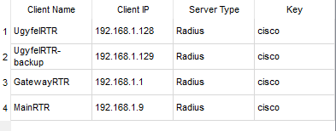

RADIUS
Hálózati eszközökre bejelentkező felhasználók hitelesítése és feljogosítása távoli szerverről
Ha nem működne a RADIUS szerver akkor az eszközök lokálisan hitelesítik a felhasználókat
aaa new-model
aaa authentication login default group radius local
aaa authorization exec default group radius local if-authenticated
radius server 192.168.1.200
address ipv4 192.168.1.200 auth-port 1645
key cisco

Slide 28
DNS
Távoli elérés megkönnyítése érdekében belső DNS szervert hoztam létre
Megkönnyíti a távoli elérést, emiatt elérhetőek a hálózati eszközök hostname-mel bárhonnan a LAN-on

Slide 29
Távoli elérés - ssh
Távoli eléréshez biztonsági okokból kizárólag SSH-t engedélyeztünk, telnetet nem.
Minden hálózati eszközön konfigurálva van
ASA-n is, de ott csak a management interfészről
ssh 192.168.1.24 255.255.255.252 mgmt
aaa authentication ssh console LOCAL

Slide 30
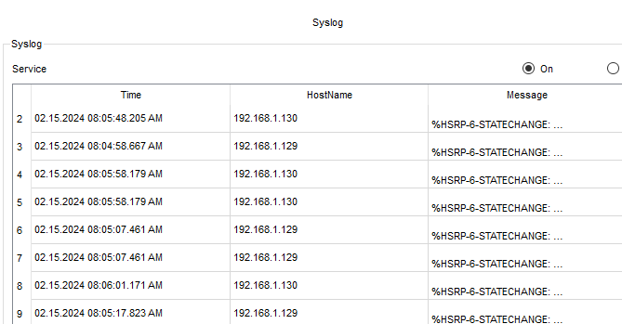
SySLOG naplózás
Rendszerfelügyelet miatt a hálózati eszközök naplóznak a BelsoSzerver-re
Hiba esetén felgyorsíthatja a hiba kijavítását és okának megkeresését
logging userinfo logging host 192.168.1.200 logging trap debugging logging buffered 8192 service timestamps log datetime msec

Slide 31
NTP
Hálózati eszközökön mindig pontos és szinkronizált idő biztosítása
Eltérő idők esetén akár hibák vagy kisebb leállások is felmerülhetnek
NTP szerver a BelsoSzerver
ntp authenticate ntp authentication-key 1 md5 Cisco ntp trusted-key 1 ntp server 192.168.1.200 ntp update-calendar

Slide 32
FTP, TFTP
Fájlok átvitele
Forgalomirányítók konfigurációinak biztonsági mentése
FTP szerver a BelsoSzerver (192.168.1.200)
ip ftp username admin ip ftp password admin
copy running-config ftp
copy running-conig tftp

Slide 33
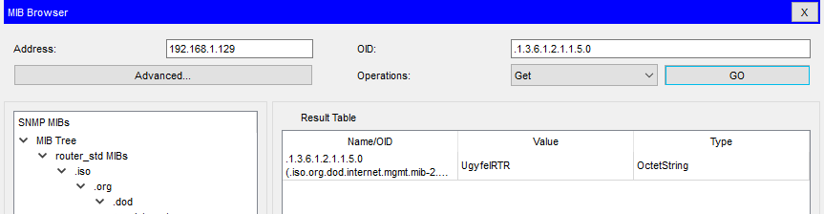
SNMP
Hálózati eszközök könnyű, távoli grafikus konfigurálása/felügyelete
SNMP szerver a BelsoSzerver
snmp-server community public ro snmp-server community private rw

Slide 34
NetFlow
Hálózati forgalom analizálása interfészeken
Forrás/cél IP-cím, forgalom típusa, protokoll
Hálózat leterheltségének kimutatása
ip flow-export destination 192.168.1.200 9996
ip flow-export version 9
ip flow-export source Serial0/0/1
interface Serial0/0/1
ip flow egress
ip flow ingress

Slide 35
Igazgatósági és fejlesztői telephely

Slide 36
A telephely célja
Gyors, biztonságos kapcsolódás a külvilág felé, a ügyfélszolgálati telephelyen keresztül
Megbízható, redundáns útvonalak biztosítása
Könnyű hálózatkezelés

Slide 37
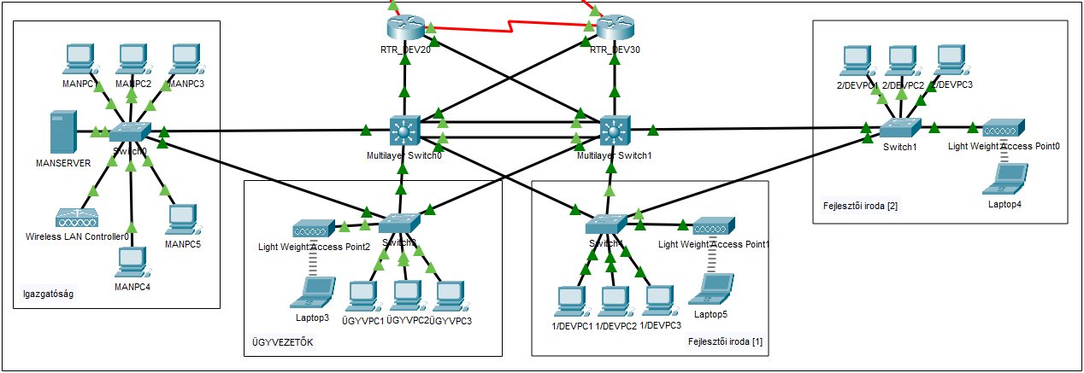
Topológia

Slide 38
IP-címzés
IGAZGATÓSÁG
IP-cím tartomány:
192.168.20.1-192.168.20.254
Hálózati cím:
192.168.20.0
Alhálózati maszk:
255.255.255.0
Alapértelmezett átjáró:
192.168.20.254
ÜGYVEZETŐK
IP-cím tartomány:
192.168.20.1-192.168.20.254
Hálózati cím:
192.168.20.0
Alhálózati maszk:
255.255.255.0
Alapértelmezett átjáró:
192.168.20.254
FEJLESZTŐK
IP-cím tartomány:
192.168.30.1-192.168.30.254
Hálózati cím:
192.168.30.0
Alhálózati maszk:
255.255.255.0
Alapértelmezett átjáró:
192.168.30.254

Slide 39
Redundancia
Magas elérhetőséget biztosít.
Ha az egyik helyen a kapcsolat leáll, a forgalom egy másik útvonalon is képes haladni a hiba ellenére.
Harmadik rétegbeli
Egy hálózatnak több alapértelmezett átjárót biztosít.
A különálló átjárókat egy logikai címbe foglalja össze.
Hálózatunkon HSRP működik, ahol egy aktív átjáró van egyidőben.
Fejlesztési lehetőség lehet GLBP-re (Gateway Load Balancing Protocol) váltani, ahol több aktív átjáró van jelen egyidőbe, ezzel csökkentve a terhelést.
Második rétegbeli
Hálózatunk kapcsolóit minden lehetséges ponton összekötöttük egymással, így növelve az elérhetőséget.
Feszítőfa protokoll meggátolja a szórási viharok kialakítását.

Slide 40
Forgalomirányítás
OSPF:
Az útvonalak kiválasztása dinamikus, az adott körülmények alapján történik.
A költségvetését alapvetően a sávszélességből számítja.
A telephely forgalomirányítói a külvilág felé a backbone area-ba, a belső hálózat felé pedig a 10-es területbe helyezkedik el.
Statikus:
Az útvonalakat manuálisan konfiguráljuk, ezáltal megbízhatóbb.
Másodlagos útvonalakként szolgálnak hálózatunkba, ha az OSPF protokoll működési hiba következtében leáll.

Slide 41
Spanning-Tree Protocol (Feszítőfa)
Megakadályozza a hurkok létrejöttét, és az ennek következtében létrejövő szórási viharokat
A protokoll által forgalomirányításhoz szükségtelen port-okat letiltja
Segít a redundáns hálózat felépítésében
Hálózatunkban a Root Bridge szerepét a ‚RTRDEV20_SW’ nevű MultiLayer Switch tölti be.

Slide 42
VLAN(ok)
Szegmentálják a hálózatot
Alinterfészek létrehozásához szükségesek
Telephelyünkön hálózata két VLAN-ra van felosztva:
VLAN 10: Az igazgatóságot és az ügyvezetőket foglalja magába
VLAN 20: A telephelyünk fejlesztői irodáit foglalja magába
A kapcsolók közötti linkek Trunk módra lettek állítva, amik engedélyezik az összes VLAN között a forgalmat.

Slide 43
Port Aggregation Protocol (PAgP)
Cisco által fejlesztett EtherChannel technológia.
Több fizikai linket egy logikai kapcsolatba foglal bele.
Megnöveli két kapcsoló közötti link sávszélességet.
Ezáltal segít a terheléselosztásba is.
Ahhoz, hogy egy Port-Channel létrejöjjön, a portoknak azonos típusúnak kell lenniük, és a sávszélességük is meg kell egyezzen.
A telephelyünkön két GigabitEthernet-es linket vettünk egy logikai kapcsolat alá, ez a két MultiLayer Switch között található meg.

Slide 44
SSH
Távoli elérést teszi elérhetővé.
Előnyei a szimpla Telnet-hez képest:
Biztonságos
Több funkciót biztosít (Fájlátvitel, Port Forwarding)
Tömöríti az adatokat (Ezzel javítja a teljesítményt és sávszélesség használatot)
Akár egy egyszerű PowerShell-en keresztül is lehet használni

Slide 45
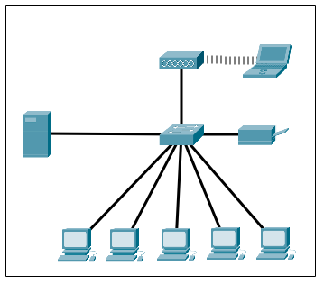
Telephely felépítése – Igazgatói iroda
Az irodában öt középkategóriás kliens, egy WLAN Controller, egy Access Point, egy nyomtató, és a telephely belső szervere található meg.
Az Access Point segítségével vezeték nélkül is lehet kapcsolódni a hálózatra.

Slide 46
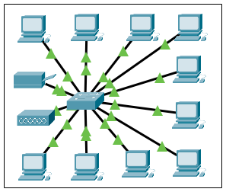
Telephely felépítése – Ügyvezetői iroda
Az irodában 10 középkategóriás kliens, egy Access Point, és egy nyomtató található meg.
Az Access Point segítségével vezeték nélkül is lehet kapcsolódni a hálózatra.
A kliensek ugyanazokkal a specifikációkkal rendelkeznek, mint amik az igazgatói irodában találhatóak.

Slide 47
Telephely felépítése – Fejlesztői irodák
A fejlesztői irodák összesen 10-10 kliens-el lett felszerelve
A kliens-ek ugyanazokkal a specifikációkkal rendelkeznek mint a másik irodákban.
Az irodák rendelkeznek 1-1 Lightweight Access Point-tal, a vezeték nélküli elérés érdekében, illetve 1-1 nyomtató is megtalálható bennük.

Slide 48
Vezeték nélküli hálózat
Telephelyünkön van lehetőség vezeték nélkül is kapcsolódni a hálózathoz, az irodákban található Access Point-ok segítségével.
Ezeket az Access Point-okat egy Wireless LAN Controller (WLC) segítségével konfiguráltuk.
Előnyei:
Könnyedén, egyszerűen a WLC-ről tudjuk konfigurálni, és felügyleni a hálózat összes Access Point-ját.
Böngészőből elérve grafikus felületet biztosít.
Távolról is konfigurálhatók eszközeink.

Slide 49
Távmunkás telephely

Slide 50
Telephely feladata
A távmunkás iroda a felhőben kapcsolódik a többi irodával. A Byte Brigade távmunkás irodája Szombathelyen helyezkedik el. A szombathelyi irodában van a legtöbb papírmunka. A fejlesztők itt dolgoznak új funkciók tesztelésén és optimalizálásán. A cég és partnerei között megállapodásokat hoznak létre. Az iroda magas sebességű internetkapcsolattal és biztonságos hálózattal rendelkezik.

Slide 51
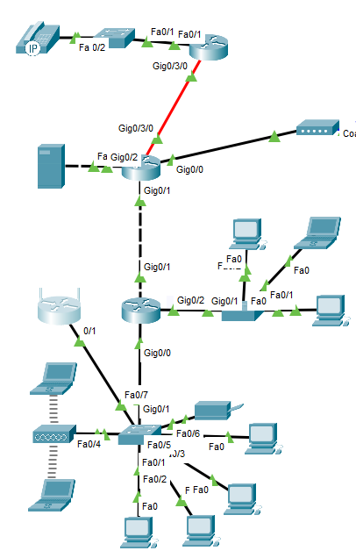
topológia

Slide 52
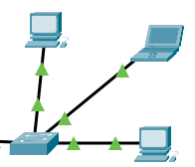
Igazgatói iroda
Az igazgatói irodában folyik minden egyes tesztelési és fejlesztési folyamat és projekt. Ebben az irodában felügyelik a telephelyi irodák munkáit, projektjeit és a feladatokat is innen adják ki a dolgozóknak. Az igazgató iroda fontos szerepet tölt be, mivel itt döntjük el, hogy kivel mikor és milyen megállapodású szerződést kötünk.

Slide 53
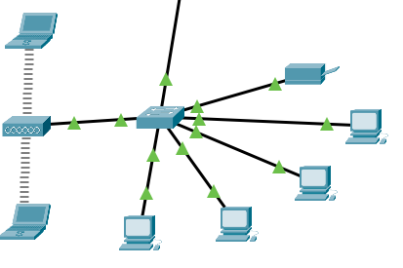
Telephelyi iroda
Ebben az irodában folynak kisebb tesztelések és fejlesztések akár a hálózatban, akár magát az irodában, de a fő fejlesztő rész az az igazgatósági iroda feladata. mivel az iroda külön helyezkedik el a többi telephelytől, sokkal szabadabb a légkör. Az irodában köttetnek meg a szerződések nagy százaléka. Itt dolgozunk az új funkciók fejlesztésé, létrehozásán és tökéletesítésén. Ha a tervek szerint haladunk akkor idővel mind a kettő másik telephely is megkapja a fejlesztéseket, melyen sikerült optimalizálni és minden hibát kijavítani, helyrehozni, hogy a lehető legtökéleteseb legyen.

Slide 54
VPN
Ügyfélszolgálati telephely biztonságos és titkosított elérése a Távmunkás telephelyről
GRE over IPSec-et konfiguráltunk, a GRE alapból titkosítatlan
Különböző rétegbeli protokollokat, multicast és broadcast forgalmat is át lehet rajt vinni

Slide 55
Forgalomirányítás – EIGRP
Hálózati protokol
Hatékonyabban csrélnek információt egymással, mint a krábbi protokollok pl: IRGP, BGP
V6-os EIGRP-t alkalmaztam

Slide 56
Címfordítás - NAT
A hálózati cím fordítás nyilvános vagy globálisan továbbítható IP címekké változtatja a belső vagy magán címeket
Előnyös alkalmazni , mivel a NAT megvalósításához elegendő egyetlen 1 IP címet megadnunk.

Slide 57
Linux szerver

Slide 58
Linux Szerver - Szolgáltatások
A Linux szerver a topológiában az Ügyfélszolgálati telephelyen található (192.168.1.200)
Biztosítja:
Ügyfélszolgálati LAN-nak oszt DHCP-vel IP-címeket
Elsődleges DNS névfeloldó szerverként működik
Biztonsági mentéseket tárol a hálózatkonfigurációról (TFTP, FTP)
NTP szolgáltatás a hálózati eszközök részére
Webszerver (HTTP, HTTPS)
SAMBA fájlmegosztás

Slide 59
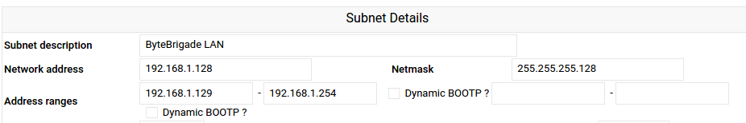
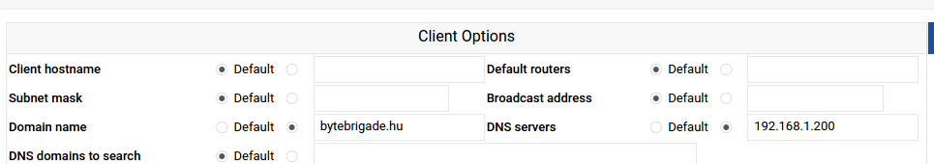
Linux Szerver – DHCP
192.168.1.128/25-ös alhálózatba oszt címeket
A kliensek a domain-nevet, a DNS-t és az alapértelmezett átjárót is tőle kapják

Slide 60
Linux szerver – HTTP/HTTPS
A webszervert Apache-al konfiguráltuk
A webszerver index.html-je a /var/www/html mappában van
HTTPS-hez openssl paranccsal generáltunk tanusítványt és SSL kulcsot, és a tűzfalban engedélyeztük 443-as port elérését (sudo ufw allow „Apache Full”).
sudo openssl req -x509 -nodes -days 365 -newkey rsa:2048 -keyout /etc/ssl/private/bytebrigade.key -out /etc/ssl/certs/bytebrigade.crt

Slide 61
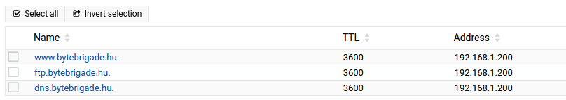
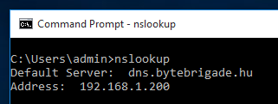
Linux Szerver - DNS
BIND DNS szervert konfiguráltunk
2 master zóna: egyik domain címeket fordít IP-címekre, a másik pedig fordítva

Slide 62
Linux Szerver – Samba fájlmegosztás
Dolgozók fájlmegosztása
/megoszt mappa a szerveren, byte-lan csoport és a rendszergazda fér hozzá.
Windows klienseken a \\192.168.1.200\megoszt címet kell beírni új hálózati meghajtó hozzáadásánál a megosztás eléréséhez, linux klienseken pedig a smb://192.168.1.200/megoszt címet.

Slide 63
Windows szerver

Slide 64
Windows Szerver - Szolgáltatások
Telephelyünkön az igazgatói irodában található a belső szerverünk
Biztosítja:
A klienseknek a címkiosztását DHCP segítségével
Másodlagos DNS névfeloldó szerverként működik
Biztonsági mentéseket tárol a hálózatkonfigurációról
NTP szolgáltatás a hálózati eszközök részére
Csoportházirend
Active Directory tartományi szolgáltatások

Slide 65
Windows Szerver – Címtár
A címtár használatához a szerverünket tartományvezérlővé léptettük elő.
Két szervezeti egységünk:
Felsővezetők:
Igazgatóság
Ügyvezetők
Fejlesztők

Slide 66
Windows Szerver - Fájlmegosztás
A tartományban lévő felhasználók rendelkeznek saját mappával, illetve egy ‚Jelentések’ elnevezésű megosztott mappával.
A jelentések nevű mappa rendelkezik két almappával, ‚Felsővezetői jelentések’ és ‚Fejlesztői jelentések’ néven.
Ezen mappák megosztási jogosultságai úgy lettek beállítva, hogy mindegyik csoport rendelkezik olvasási joggal, viszont csak a saját jelentését tudja módosítani.

Slide 67
Windows Szerver - Csoportházirend
Csoportházirend segítségével különböző csoportoknak különböző jogosultságokat tudunk megadni egyszerűen.
Alapértelmezett programokat, szolgáltatásokat tudunk telepíteni csoportjaink felhasználóinak.
Fejlesztők csoportnak Visual Studio fejlesztői környezet illetve GNU GIMP képmanipulátor program települ fel a számítógépükre.

Slide 68
Programozott hálózatkonfiguráció

Slide 69
Netmiko – ntp szerver beállítása
Netmiko ConnectHandler függvényének segítségével rácsatlakozik az IOS-t futtató hálózati eszközökre
Megnézi, hogy be van-e állítva az NTP szerver a 192.168.1.200-as címre, ha nincs, akkor beállítja (hitelesítést is), majd lekérdezi az NTP státuszát és az asszociációkat.

Slide 70
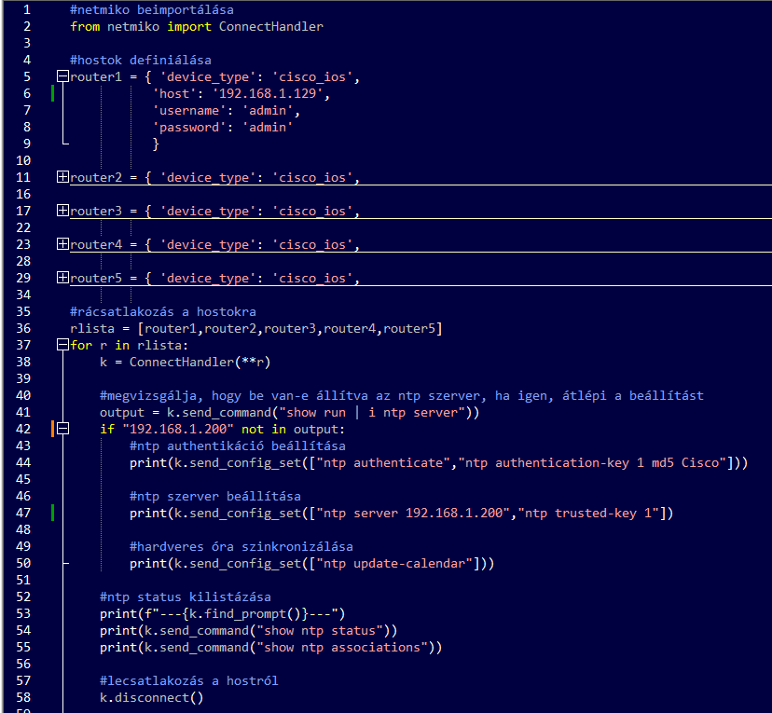
Netmiko – ntp szerver beállítása

